Slide 1
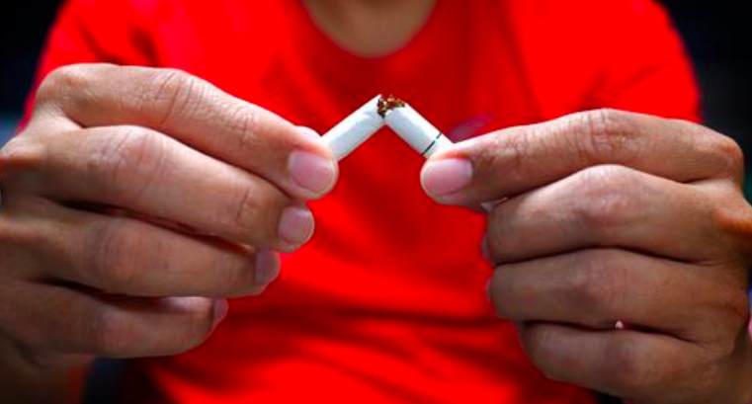
Пора отказаться от табака
Всемирный день без табака 2021

Slide 2
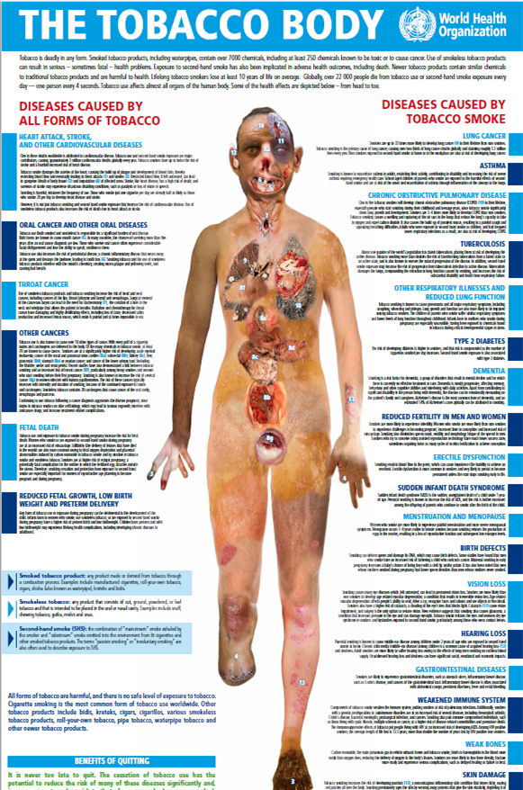
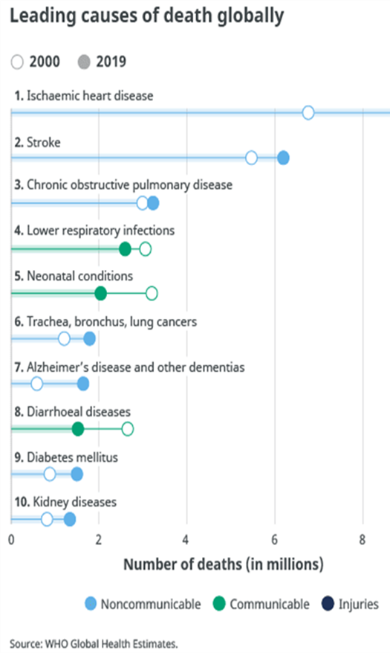

Slide 3
Обоснование
В 2019 году, в целом 21,5% взрослого населения Казахстана (15 лет и старше) были нынешними потребителями табака (из них 38,3% мужчин и 6,4% женщин). По сравнению с 2014 годом, было отмечено снижение потребления табака среди мужчин (с 43,4% до 38,3%) и значимое увеличение среди женщин (с 4,5% до 6,4%).
Доля попыток отказа от употребления табака незначимо увеличилась с 29,5% в 2014 г. до 32,1% в 2019 г., в то время как число курильщиков, обратившихся в медицинское учреждение и получивших рекомендации от медицинского работника прекратить потреблять табак, сократилось на 22,8% (с 46,6% до 36,0%).
Забота о собственном здоровье, стала причиной отказа от курения у 92,4% недавних бывших курильщиков табака.
Среди ежедневных курильщиков 57,8% закуривают первую сигарету в первые 30 минут после пробуждения.

Slide 4

Статья 14 РКБТ ВОЗ
“Каждая из Сторон ... обязуется принимать эффективные меры для содействия прекращению употребления табака и обеспечения адекватного лечения табачной зависимости … ”

Slide 5
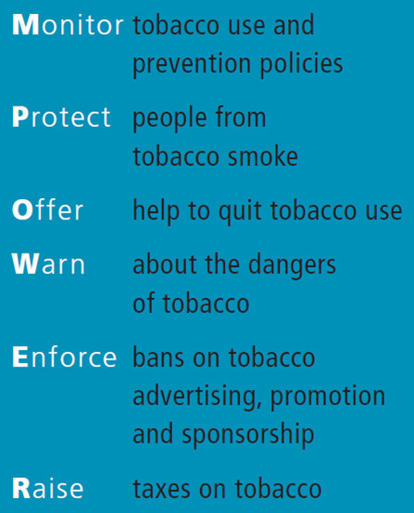

MPOWER - инструмент для оказания помощи странам при реализации мер РКБТ ВОЗ
Статья 20
Статья8
Статья 14
Статьи 11 & 12
Статья13
Статья 6

Slide 6
Обоснование
Пандемия COVID-19 привела к тому, что миллионы потребителей табака заявили, что хотят бросить курить .
Около 60% потребителей табака во всем мире хотят бросить курить, но только 30% населения мира имеют доступ к соответствующим услугам по отказу от табака.
В настоящее время только 23 страны предоставляют комплексные услуги по прекращению употребления табака, включая полное или частичное покрытие затрат, чтобы помочь потребителям табака бросить курить.

Slide 7

Кампания Всемирного дня без табака 2021 г. побудит как минимум 100 миллионов человек попробовать отказаться от табака.
ВОЗ совместно с партнёрами создаст цифровые сообщества, где курильщики смогут найти социальную поддержку необходимую для успешного отказа от табака;
Кампания «Пора отказаться от табака» позволит потребителям табака предпринять попытки отказаться от употребления за счет расширение доступа к услугам по отказу от табака и охвата потребителей с помощью инновационных цифровых решений.

Slide 8
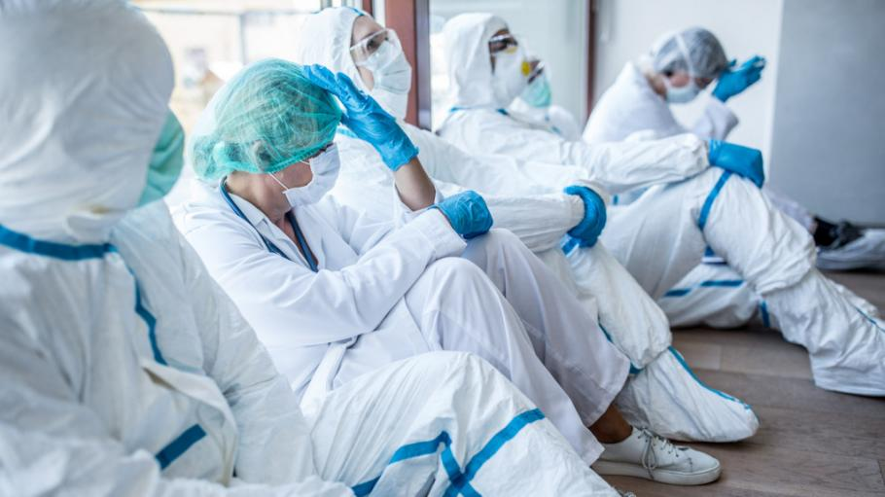
ОБОСНОВАНИЕ ЦИФРОВЫХ РЕШЕНИЙ
Отказ от курения важен как никогда, поскольку фактические данные показывают, что курильщики более уязвимы, чем некурящие, к развитию тяжёлых форм COVID-19
Имеющиеся кадровые ресурсы здравоохранения в настоящий момент мобилизованы для борьбы с пандемией и не имеют возможности поддерживать потребителей табака в отказе от его употребления.

Slide 9

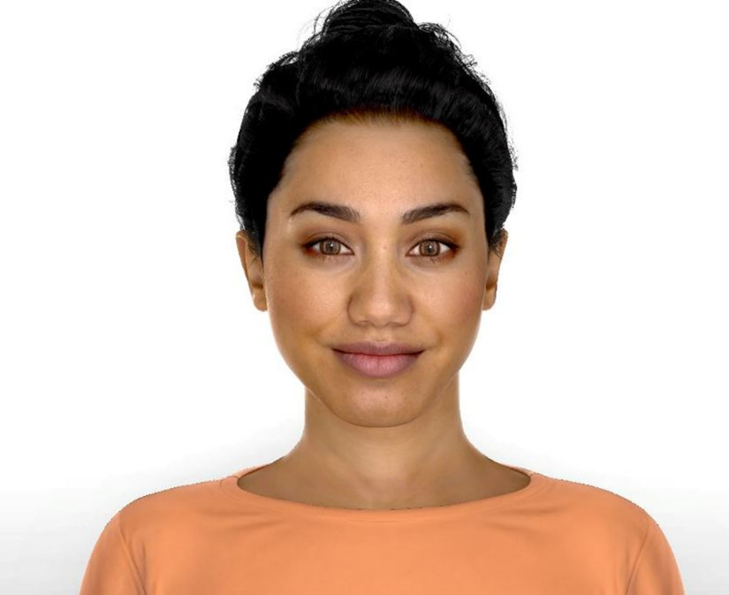
Познакомьтесь с Флоренс*, цифровым медицинским работником ВОЗ, способным помочь Вам отказаться от табака https://whoru.digitalhero.cloud/
.

Slide 10
Кто создал Флоренс и что она предлагает?
Флоренс была создана ВОЗ при поддержке AWS, Soul Machine, Google Cloud и Google в качестве безвозмездного дара ВОЗ
Флоренс- это система поддержки на основе искусственного интеллекта, который имитирует медицинского работника и :
    помогает бороться с дезинформацией о COVID-19 и табаке;
    предлагает потребителям табака краткие советы по отказу от табака; также
    направляет потребителей табака на цифровые услуг/консультации по отказу от табака (бесплатные горячие линии, приложения, услуги mCessation).
Пользователи могут общаться с Флоренс в голосовом и текстовом формате
Notes:
Florence was built to be part of a broader eco system for cessation – the cessation advice she gives adheres to WHO guidelines, but she also pushes people towards existing, WHO recommended resources like national quit lines, apps, mobile cessation programmes and any other services or information that WHO supports
Florence was built by WHO with the support of AWS, Soul Machine, Google Cloud and Google as a pro-bono donation to WHO
Florence is an AI-based support system who mimicks a healthcare worker to:
combat misinformation about COVID-19 and tobacco;
provide brief advice for tobacco users to quit; and
refer tobacco users to digital cessation services (toll free quit lines, apps, mCessation projects).
Users can interact with Florence through voice and text

Slide 11
Флоренс
Флоренс была запущена 10 июля 2020 года Генеральным директором ВОЗ
3 страны с наибольшим числом пользователей: Индия, Великобритания и США
Флоренс общается на Английском, Испанском и Русском языках, но в скором будущем она будет говорить на всех 6 официальных языках ООН
С Флоренс можно общаться 24/7 и она доступна через Google Chrome, Firefox, Safari или Microsoft Edge: https://who-ru.digitalhero.cloud/

Slide 12

WhatsApp программа по отказу от табака
Программа интерактивного обмена сообщениями построенная на содержании mCessation
Предоставляется 6 месячная поддержка потребителям табака, через текстовые сообщения для отказа от табака
Доступно на английском языке и будет запущенно на всех официальных языках

Slide 13
Viber
Приложение использует тот же контент, что и WhatsApp только в другом формате;
Популярен среди стран Восточной Европы
Имеет более 3 миллионов пользователей;
Разрешает push- уведомления
Будет доступен на английском и русском

Slide 14
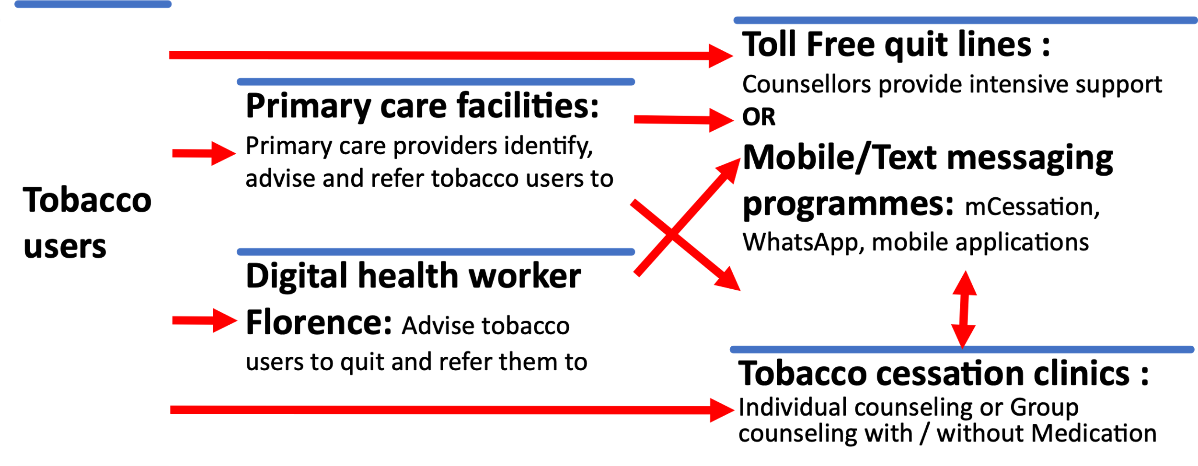
В центре внимания AIQT: поддержка странам в создании комплексных служб по отказу от табака

Slide 15
КРАТКИЕ ВМЕШАТЕЛЬСТВА
Краткие антитабачные рекомендации или «краткие консультации», определяются как совет отказаться употреблять табак, который занимает только несколько минут (3-5 минуты), может быть предоставлен всем пользователям табака, обычно, во время рутинной консультации.
Notes:
Основываясь на доказательных данных, 3-х минутная краткая консультация для отказа от табака увеличивает шансы отказа на 30% по сравнению с отсутствием данного действия.

Slide 16
МОДЕЛИ КРАТКИХ ВМЕШАТЕЛЬСТВ
ОСНОВНЫЕ РЕКОМЕНДАЦИИ:
Медицинские работники первичного звена обязаны спросить каждого пациента, который обращается в медицинское учреждение, если он / она употребляет табак и зарегистрировать данный статус пациента в медицинских документах;
Любой медицинский работник, и в частности сотрудники первичного звена, должны порекомендовать каждому пациенту, потребляющих табак, отказаться от его употребления в соответствии с моделями (5 «А» и 5 «R»);

Slide 17
МОДЕЛИ КРАТКИХ ВМЕШАТЕЛЬСТВ
Модель 5 «А» - для предоставления помощи отказа от табака
(СПРОСИ/Ask, ПОСОВЕТУЙ/Advise, ОЦЕНИ/Assess, ПРЕДОСТАВЬ/Assist, ОРГАНИЗУЙ/Arrange)
Модель «5 R» - Повышение мотивации для отказа от табака
(Релевантность/Relevance,Риски/Risks, Награды/Rewards, Преграды/Roadblocks, Повтор/Repetition)
Notes:
Существуют несколько моделей кратких консультации которые могут быть предоставлены врачами первичной медицинской помощи

Slide 18
А - в настоящее время употребляют табак и готовы сделать попытку отказа;
В - в настоящее время употребляют табак, но не готовы сделать попытку отказа;
С - Бывшие потребители табака, которые недавно отказались от табака.
Пациентов, которые никогда не употребляли табак или которые давно и успешно отказались от потребления, следует поздравить с их статусом и призвать поддерживать без-табачный образ жизни.
Notes:
В результате применения методов 5 «А» или ААR выявляются следующие группы пациентов:

Slide 19
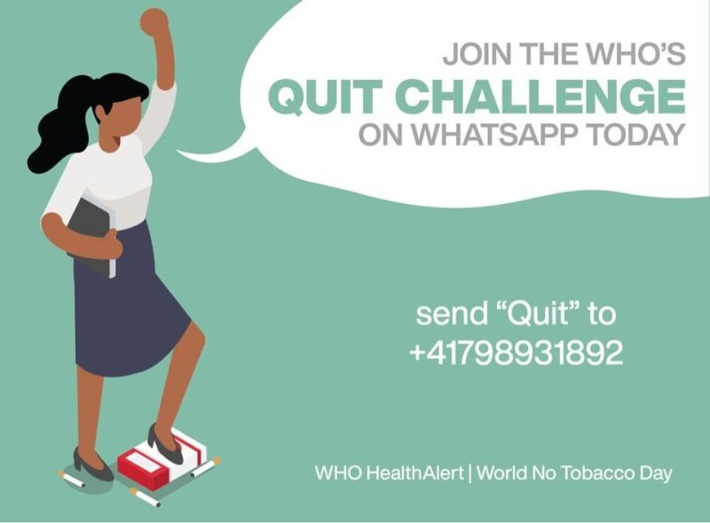
Дополнительные инструменты, каналы и ресурсы
Шестимесячная программа поддержки с использованием WhatsApp и Facebook Messenger.
Приложение в мобильном телефоне (SEARO) для поддержки потребителей табака в создании персонального плана отказа и инструменты для наблюдения за прогрессом и решение проблем.
Информационно мероприятия и ресурсы, такие как вебинары, создание сообщества по отказу от табака в Facebook, Дневник бросившего курить, социальные инфлюенсеры и коммуникационные кампании.

Slide 20
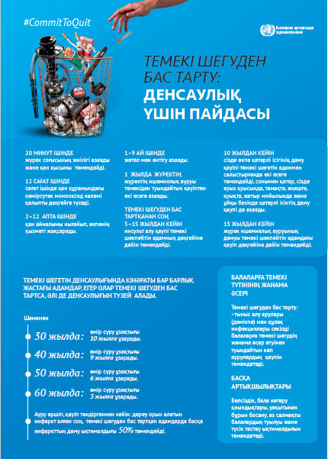
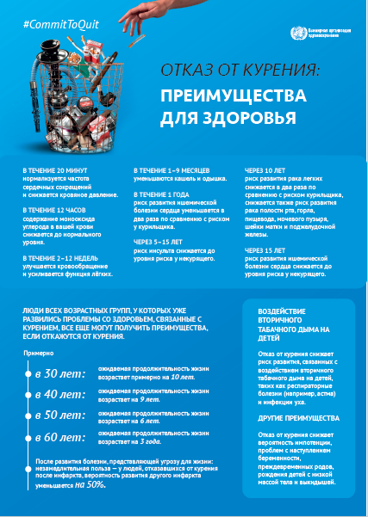

Slide 21
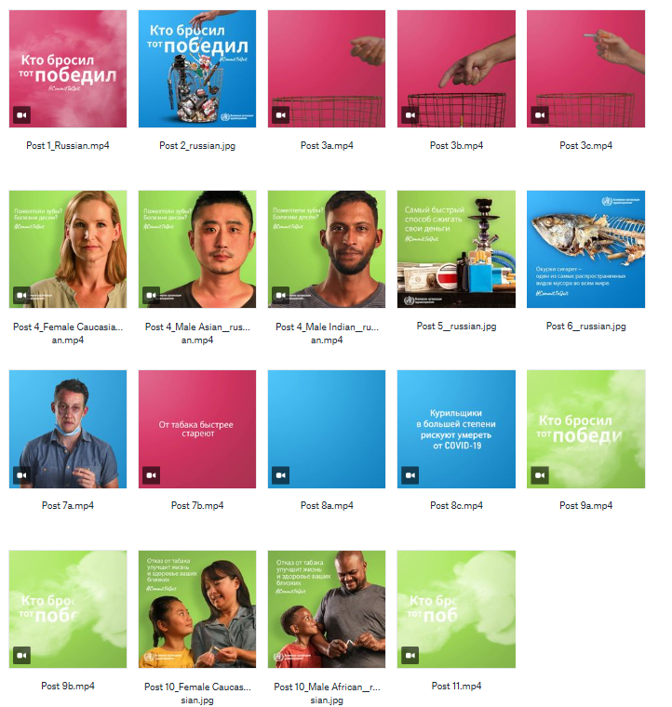

Slide 22

РУКОВОДСТВО
«ШКОЛЫ, СВОБОДНЫЕ ОТ НИКОТИНА И ТАБАКА»

Slide 23
Отказ от табака: руководства и инструменты
Руководство для потребителей табака по отказу от употребления https://www.who.int/tobacco/publications/smoking_cessation/9789241506939/en/
Инструмент для проведения кратких мероприятий по отказу от табака 5A и 5R на уровне первичной медико-санитарной помощи https://www.who.int/tobacco/publications/smoking_cessation/9789241506953/en/
Руководство для пациентов с ТБ по отказу от табака https://www.who.int/tobacco/publications/smoking_cessation/9789241506922/en/
Инструмент для проведения кратких мероприятий по отказу от табака 5A и 5R для пациентов с ТБ на уровне первичной медико-санитарной помощи https://www.who.int/tobacco/publications/smoking_cessation/9789241506946/en/

Slide 24
Отказ от табака: руководства и инструменты
Тренинг для консультантов телефонной службы по отказу от табака: консультации по телефону https://www.who.int/tobacco/publications/smoking_cessation/9789241507264/en/
Развитие и совершенствование национальных бесплатных телефонных линий для отказа от табака https://www.who.int/tobacco/publications/smoking_cessation/quit_lines_services/en/
Инструментарий для специалистов по гигиене полости рта для проведения кратких мероприятий по отказу от табака в первичной медико-санитарной помощи https://www.who.int/tobacco/publications/smoking_cessation/toolkit-oral-health-professionals/en/
Руководство для пациентов с заболеваниями полости рта по отказу от табака https://www.who.int/tobacco/publications/smoking_cessation/guide-oral-disease-patients-quit-tobacco-use/en/

Slide 25


СПАСИБО

